Slide 1
EduFutura Jyväskylä
Päivämäärä ja paikka
Nimi

Slide 2
Jyväskylässä on yli 40 000 opiskelijaa!
Jyväskylän ammattikorkeakoulu:
Opiskelijoita 8500. Henkilöstö 900.
Jyväskylän yliopisto:
Opiskelijoita 14 700. Henkilöstö 2700.
Jyväskylän koulutuskuntayhtymä Gradia:
Opiskelijoita 21 400
Ammattiopinnoissa 17 700
Lukioissa 3700
Henkilöstö 1000

Slide 3
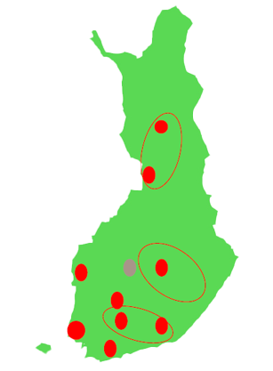
Kohti vahvoja alueellisia osaamiskeskittymiä
Kaakkois-Suomen XAMK v. 2017 alusta (Mikkeli, Kouvola, Kotka, Savonlinna)
Tampereen T3 -hanke (Tampereen yliopisto, TTY, TAMK + SAMK, SeAMK)
Lahden ”yliopisto”-hanke (LUT, Lahden amk, Saimaan amk) muodostavat yhteisen konsernin, jossa syntyy kahdella paikkakunnalla (Lahti ja Lappeenranta) toimiva yliopisto
Kuopion korkeakoulujen (Itä-Suomen yliopisto+ Savonia amk+ Kuopion ammatillisen koulutuksen kuntayhtymä)
Vaasan korkeakoulujen yhteistyö (Vaasan yliopisto, VAMK sekä YH Novia)
Oulun korkeakoulujen (Oulun yliopisto + OAMK)
Lapin korkeakoulukonserni (Lapin yliopisto ja Lapin amk)
Turun korkeakoulujen yhteinen kampuskeskittymä (TY, Åbo Akademi, TUAMK)
Kajaanin amk ja ammatillinen koulutus samaan konserniin
Pääkaupunkiseudun amkien strateginen liittouma (Haaga-Helia, Laurea, Metropolia)
Jyväskylän EduFutura-yhteistyö (JYU, JAMK, Gradia)
Yhteisössämme koko 2. aste (lukio ja ammatillinen) sekä korkeakoulut

Slide 4
EduFutura Jyväskylä on oppimisen, tutkimuksen ja kehittämisen osaamiskeskittymä.

Slide 5
EduFutura-strategiat, kärkialat ja yhteistyömalli

Slide 6
EduFutura-strategiat
EduFutura-strategia 2020 – 2024 visio
EduFutura luo merkityksellistä osaamista ja kilpailukykyä
EduFutura-yrittäjyysyhteistyön strategiset tavoitteet ja visio 2021 – 2024
EduFuturan opiskelijoilla ja henkilökunnalla on yrittäjämäinen asenne ja Suomen parhaat mahdollisuudet innovointiin ja yrittäjyyteen
EduFuturan sote-yhteistyön strategiset tavoitteet ja visio 2022 - 2028
Monialainen ja monitieteinen yhteistyö on edellytyksenä menestymiselle

Slide 7
EduFutura Jyväskylä missio
Sharing the knowlegde
EduFutura Jyväskylä visio
EduFutura luo merkityksellistä osaamista ja kilpailukykyä
EduFutura Jyväskylä päätavoitteet
Opiskelijalupaus
Yhteiskunnallinen lupaus
Vastuullisen resurssoinnin lupaus

Slide 8
Opiskelijalupaus:
Yksilölliset, joustavat ja laadukkaat opintopolut
Yhteiskunnallinen lupaus:
Kilpailukykyä ja elinvoimaa tulevaisuuslähtöisellä osaamisella
ja työelämäpalveluilla
Vastuullisen resurssin lupaus:
Laadukkaat ja kustannustehokkaat
yhteiset rakenteet

Slide 9
Opiskelijoille luomme monipuolisia mahdollisuuksia joustaviin opintopolkuihin ja ristiinopiskeluun -> EduFuturan opintotarjotin
Henkilökunnallemme luomme mahdollisuuksia asiantuntemuksen jakamiseen ja yhteiseen kehittämiseen.
Yrityksille ja työelämälle vahvistamme alueen tulevaisuuden osaamista, kilpailukykyä ja elinvoimaa. Kehitämme jatkuvan oppimisen tarjontaa ja ennakointia työelämän osaamistarpeisiin. Innostamme yrityksiä ja työntekijöitä osaamisensa uudistamiseen.

Slide 10
EduFuturan kärkialat
Terveys, kuntoutus, hyvinvointi, liikunta
ICT ja sovellettu kyberturvallisuus
Oppimisen uudistaminen
Yrittäjyys ja liiketalouden edistäminen
Resurssiviisas ja vastuullinen biotalous
Jatkuva oppiminen
Suomalainen musiikkikampus
Koulutusvienti

Slide 11
EduFutura-yhteistyöllä myös
Osuvaa osaamista työelämän tarpeisiin.
Ennakoimme tulevaisuuden osaamistarpeita ja mukautamme tarjontaamme sen mukaisesti.
Yhteisiä asiantuntijoita ja yhteisiä tiloja.
Parannamme opiskelijoiden ohjausta ja tukitoimia
=> opiskelijoiden hyvinvointi.
Yhteisiä koulutuksia ja tapahtumia henkilöstölle.
Opiskelijat mukana EduFuturan kehittämisessä EduFutura-johtoryhmässä, Student Forumissa
ja kärkitiimien työryhmissä.

Slide 12
EduFutura-konsepti 2023

Slide 13
EduFutura konsepti 2023
EduFutura integroidaan osaksi koulutusorganisaatioiden normaalia toimintaa
Kärkitiimipohjaisesta mallista kehittämisohjelmapohjaiseen malliin
Kehittämisohjelmia toteuttavat 1-3 vuoden projektit

Slide 14
EDUFUTURA JYVÄSKYLÄ KEHITTÄMISOHJELMAT 2023
1
Joustavat, yksilölliset ja laadukkaat opintopolut
2
Kilpailukykyä ja elinvoimaa tulevaisuuden osaamisella ja työelämäpalveluilla
EDUFUTURA-STRATEGIA 2020 – 2024:
EDUFUTURA LUO MERKITYKSELLISTÄ OSAAMISTA JA KILPAILUKYKYÄ
Siirtymät ja polut korkeakouluun ja korkeakoulujen välillä sekä niihin liittyvä ohjaus
Uudet ja nykyiset siirtymät ja ohjaus
Kv-opintopolut, kieliopinnot
EduFutura Sport Path
Uudenlainen koulutusalat yhdistävä osaaminen
Tutkinto-ohjelmien yhteiset moduulit; uudet tutkinto-ohjelmat
Tutkintoon johtavassa koulutuksessa selkeä työnjako ja profiili
EF Koodarikoulu
Kansainvälisten osaajien veto-voiman lisääminen ja integrointi alueelle
Koulutusratkaisuiden ja -ketjujen kehittäminen yhdessä työelämän ja kuntien kanssa
Talent Hub & Talent Boost: toimintamallin vakiinnuttaminen
Toimiva työelämäpalvelumalli yrityksille ja elinkeinoelämälle
Työelämäpalvelumallin rakenne
Osaamisen täydentäminen ja uudistuminen, jatkuva oppiminen
Vaikuttava TKKI-yhteistyö hyvinvointialueella
Uudistettu monialainen harjoittelu-malli (EduFutura SOTE Hub)
1
YKSILLÖLLISET, LAADUKKAAT JA JOUSTAVAT OPINTOPOLUT
Opiskelijalupaus
2
KILPAILUKYKYÄ JA ELINVOIMAA TULEVAISUUDEN OSAAMISELLA JA TYÖELÄMÄPALVELUILLA
Yhteiskunnallinen lupaus
*punaisella merkityt ensimmäiset kehittämiskohteet
3
EDUFUTURA-YHTEISTYÖTÄ TUETAAN KUSTANNUSTEHOKKAILLA YHTEISILLÄ RATKAISUILLA

Slide 15
Kehittämisohjelma
Ohjausryhmä
Omistaja
9-10 henkilöä
Omistaja
Projektipäällikkö ja projektiryhmä
Projektipäällikkö ja projektiryhmä
Projektipäällikkö ja projektiryhmä
Projektipäällikkö ja projektiryhmä
Projektipäällikkö ja projektiryhmä
EF verkostopäällikkö = valmistelija

Slide 16
EduFutura-johtoryhmän painopisteet 2023
Uusi EduFutura-konsepti
EduFutura integroidaan osaksi koulutusorganisaatioiden toimintaa ja prosesseja
Kehittämisohjelmapohjainen toimintamalli
Vaikuttavuutta ja näkyviä tuloksia 1-3 vuoden projekteilla
2) Toimiva työelämäpalvelumalli yrityksille ja elinkeinoelämälle
3) Vaikuttava yhteistyö Keski-Suomen hyvinvointialueen kanssa
4) Kustannustehokkaat yhteiset ratkaisut

Slide 17
Ristiinopiskelu EduFuturassa

Slide 18
Ristiinopiskelu EduFuturassa
Toiselta asteelta korkeakouluun
Korkeakoulujen välinen ristiinopiskelu
Korkeakouluopiskelijoille ammatillisia opintoja

Slide 19
Korkeakoulujen välinen ristiinopiskelu
Osaamisen laajentaminen toisen asteen opinnoilla

Slide 20
Lukion it-linja: Opinnot vastaavat sisällöiltään Jyväskylän yliopiston IT-tiedekunnan opintojaksoja.
Orientoivat opinnot: tutustumista korkeakouluopiskeluun ja aloihin
Tutkinto-opiskelijoiden opinnot: laajentaa ja syventää osaamista
Ammatillisen koulutuksen alat: kone- ja tuotantotekniikka, liiketoiminta, logistiikka, matkailu, musiikki, rakennus, ravintola- ja catering, sosiaali- ja terveys, sähkö- ja automaatio, tieto- ja viestintätekniikka
Korkeakoulupolkuopinnot:
Kulttuurin (musiikki) polku
Liiketalouden polku
Matkailun ja ravitsemisalan polku
Tekniikan polku
Sosiaali- ja terveysalan polku

Slide 21
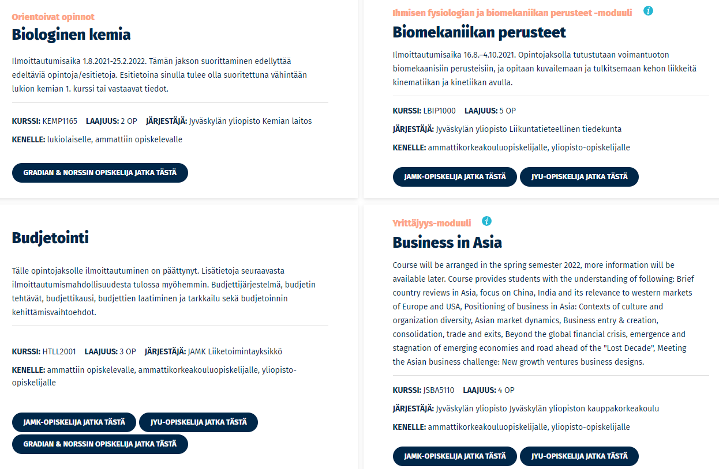
EduFutura-ristiinopiskelun opintotarjottimella yli 200 opintojaksoa
Toisen asteen opiskelijalle noin 100 opintojaksoa
Korkeakoulujen opiskelijalle yli 150 opintojaksoa

Slide 22
Verkko-opintoja
Kontaktiopintoja
Yhteisiä, työelämälähtöisiä projektiopintoja
Englanninkielisiä opintoja
EduFutura-urheilijaopinnot
EduFutura-yrittäjyysopinnot
EduFutura-opiskelu on maksutonta!

Slide 23
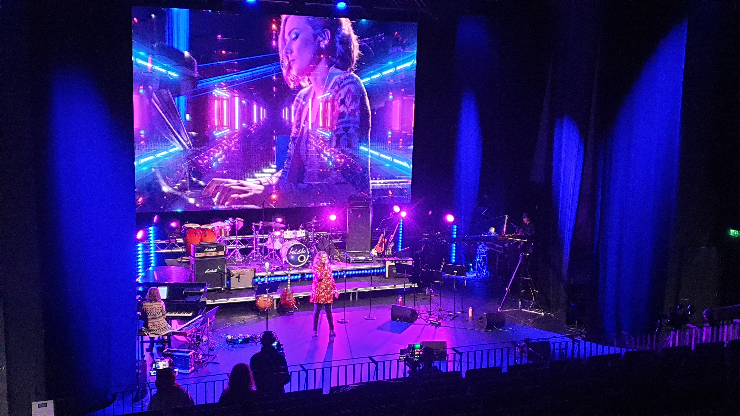

Slide 24
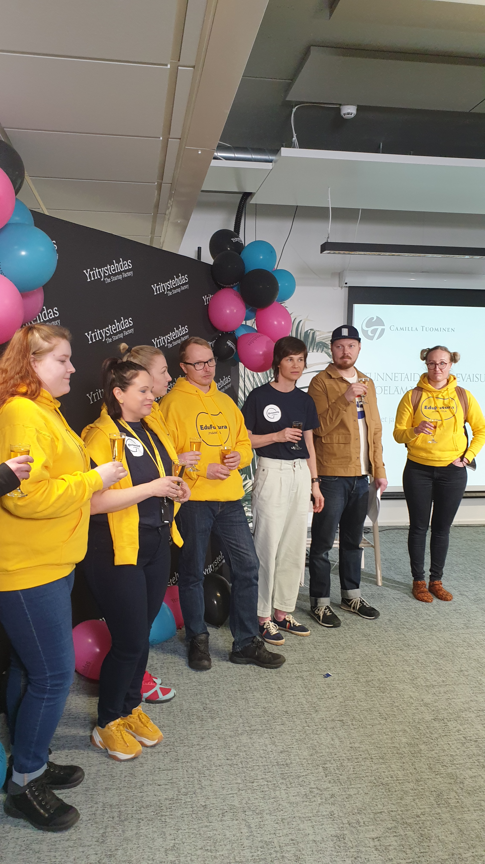
EduFutura-yrittäjyysopinnot
DreamUp-tapahtumatuotantokurssi
Luo oma kesäduunisi
Unelmat+Inspiraatio! / Dreams and Inspirations!
Vuosi yrittäjänä (korkea-aste)

Slide 26
EduFutura-urheilijaopinnot
Toisen asteen opiskelijalle
Urheilijan ajanhallinta, kuormittuminen ja palautuminen
Urheilijan ravinto ja psyykkinen valmennus
Urheilumarkkinointi ja sosiaalinen media
Korkeakouluopiskelijalle
Urheilijan hyvinvointi
Urheilijan urasuunnittelu
Urheilijan yhteistyösuhteet

Slide 27
Ristiinopiskelun kolme mallia
1
2
3
”Perinteinen” ristiinopiskelu
Yhteistuotanto
Vaihtoehto
Yksi oppilaitos tuottaa opintojakson tai moduulin ja sen opinnot ja avaa sen muille.
Opetuksen tarjoajan määrittelemät opiskelijat voivat hakea opintojaksolle.
Esimerkiksi
Suurin osa EF-ristiinopiskelusta nyt tätä.
Moduuli/opintojakso on tuotettu yhteisesti, ja sille voivat hakea yhdessä määriteltyihin opiskelijaryhmiin kuuluvat opiskelijat.
Useamman oppilaitoksen opettajat yhdessä tiiminä: suunnittelu, toteutus ja arviointiperusteet.
Esimerkiksi
Näkökulmia hyvinvointiin ja hyvinvointivalmennukseen
Tiedot, taidot ja metodit
EF-yrittäjyysopinnot
Rinnakkaisalojen sisällöltään tarpeeksi samankaltaisia ja toisensa korvaavia opintoja EF-oppilaitoksissa.
Moduulit/opintojaksot ovat vaihtoehtoisia osaamiskokonaisuuksia.
Opiskelija valitsee HOPSin/HEKSin/HOKSin mukaan, minkä oppilaitoksen tarjonnasta hankkii osaamisensa.
Esimerkiksi
Potentiaalia esim. ICT-alalla

Slide 28
Jyväskylän yliopiston ja Jyväskylän ammattikorkeakoulun kansainvälisille opiskelijoille
Integration into
the Finnish Society -opintojakso
Yhteistyössä Talent Boostin kanssa

Slide 29
Palautetta EduFuturasta

Slide 30
Opiskelijapalautetta
Kiinnostus jatko-opiskeluun kasvanut
Tärkeää tietoa siitä, haluaako hakeutua tälle alalle jatko-opintoihin
Mielenkiintoinen opintotarjonta
Mukavaa vastapainoa oman alan opinnoille
Loistava konsepti
Ilmoittautumisen ohjeistusta tulisi selkeyttää
Työmäärä opintojaksolla tulisi esitellä tarkemmin, esimerkiksi tunteina, myös tasapuolisuus työmäärässä
Enemmän käytännön tietoa ja esimerkkejä siitä, millaista opiskelu on milläkin alalla
Lisää tiedottamista opinnoista ja eri vaihtoehdoista

Slide 31
Henkilöstön palautetta
Koen, että oppilaitoksemme hyötyy EF-yhteistyöstä 72 %
Koen, että opiskelijamme hyötyvät EF-yhteistyöstä 69 %
Olen oppinut uusia asioita 65 %
EduFutura on rikastuttanut työtäni 56 %
Opintotietojärjestelmien haasteet ristiinopiskelussa (Peppi, Sisu, Wilma, Korppi) 47 %
Haku- tai ilmoittautumisprosessin haasteet 40 %
Riittämättömät ohjeistukset ristiinopiskeluun liittyen 26 %
Tiedon puute EF-toiminnasta, oppilaitosten välisen yhteistyön haasteet 29 %

Slide 32
Kiitos!
SHARING
THE KNOWLEDGE
www.edufutura.fi

